Slide 1
Исследовательская работа
«Школьная форма»
Попова Анастасия
Ученица 9 класса
МКОУ Аннинская СОШ №6
П.г.т. Анна, Воронежской об.
Руководитель:
Сидорова Людмила Николаевна
учитель изобразительного искусства
МКОУ Аннинская СОШ №6

Slide 2
С сентября 2013 года во всех школах России
введена обязательная школьная форма

Slide 3
Гипотеза:
если школьная форма вводится в повседневную жизнь современных детей, значит, для этого существуют
определенные
социальные
предпосылки.

Slide 4
Цель исследования:
теоретически обосновать необходимость введения школьной формы в современном обществе.

Slide 5
Задачи исследования:
изучить историю школьной формы
в России и определить закономерности ее введения;
-изучить материалы, связанные со школьной формой за рубежом;
-выявить причины возврата к школьной форме в России;
-изучить мнение специалистов в области моды и составить ряд рекомендаций для сверстников;
-проанализировать общественное мнение по данному вопросу;
-провести дизайнерские эксперименты и доказать школьникам, что форма- это одно из направлений детской моды.

Slide 6
Объект исследования: материалы, связанные с историей школьной формы, источники информации общественного мнения по данному вопросу, дизайнерские решения, требования современного общества и его культурные ценности.

Slide 7
Методы исследования:
изучение
опрос
эксперимент
наблюдение
анализ
статистика

Slide 8
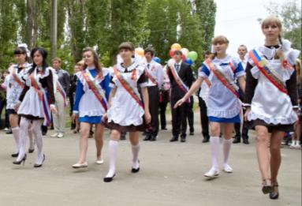
Что это? Дань
современной моде?
Это символ детства,
красивая традиция

Slide 9
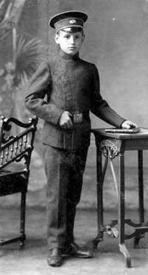
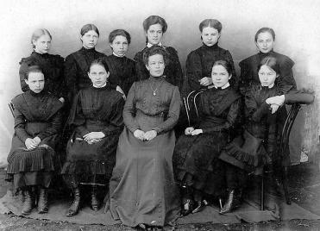
У мальчиков форма менялась:
1855
1834 году введена форма
для мальчиков
1868
1896
1913
1962
1973
Для девочек –
в 1896 году
1980

Slide 10
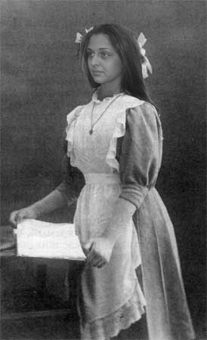
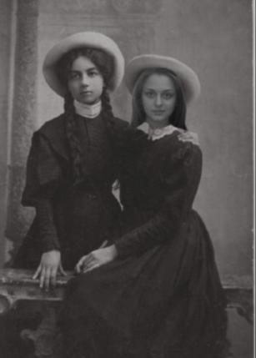
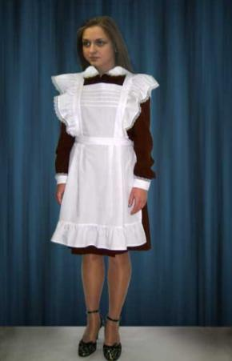
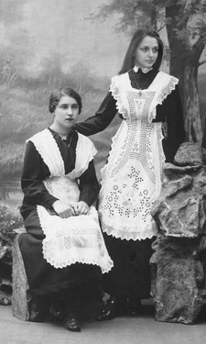
Быть может, изначально был найден совершенный образец, позволяющий удовлетворить вкусы маленьких модниц?

Slide 11
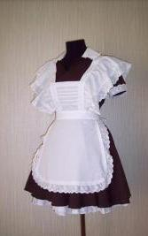
Нравится:
47 % учащихся
Не нравится:
53% учащихся

Slide 12
Введение формы
«за»-22%
«против»-78%
Мальчики
Девочки
«за»-55%
«против»-45%

Slide 13
Как взрослые и дети относятся к введению формы

Slide 14
История создания школьной формы и ее развития противоречива . Но одно точно: школьная одежда должна оставаться только школьной одеждой.

Slide 15
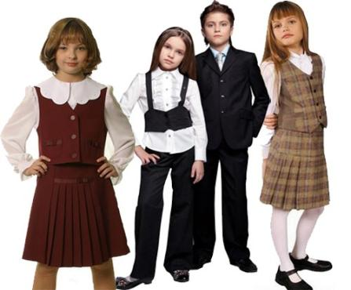
Всем детям должно
быть в школе комфортно
независимо от
национальности,
вероисповедания и
тем более
от достатка родителей.

Slide 16
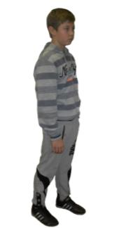
Спортивный
костюм,
джинсы
В такой одежде
очень удобно
Вопрос о привитии вкуса остается злободневным!

Slide 17
Выглядеть красиво, стильно и модно хотел бы практически каждый ученик

Slide 18
“Элегантность” означает уместность применения одежды в конкретных обстоятельствах, её соответствия занятиям человека, событию,
ситуации и т.п.

Slide 19
Уметь носить одежду –
значит, правильно выбрать
свой стиль.
«спортивный»
«эмо»
«реп»
«гранж»
«хип-хоп»
«сафари»
«фрик»
Деловой стиль –
это также модный стиль.

Slide 20
В наших школах
форму просто заменили
деловым стилем одежды
Основное решение-
определиться с единым цветом в одежде
Они выбрали серый цвет

Slide 21
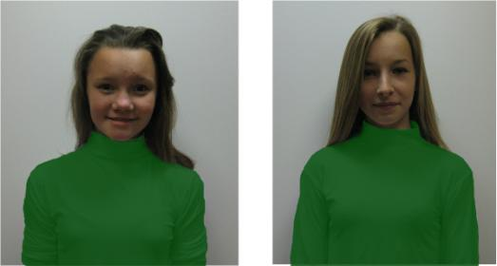
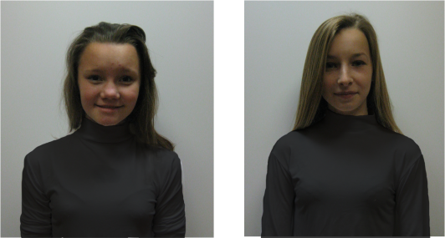
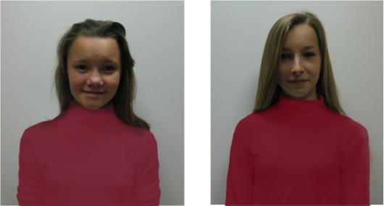
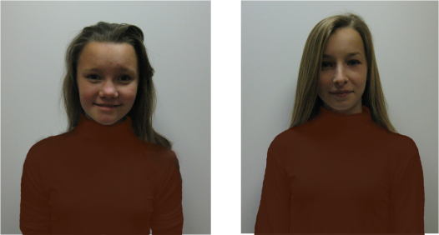
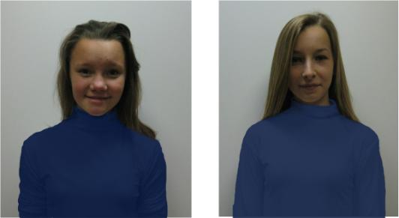
Для участия в эксперименте пригласила своих одноклассниц
Серый цвет идет почти всем, невзирая на возраст, фигуру и тип внешности

Slide 22
Нравится ли вам
цвет нашей формы?

Slide 23
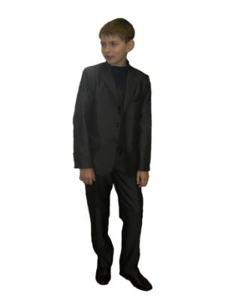
Красивая форма
прививает вкус
Привитие хороших манер обязательно пойдет на пользу нынешним ученикам

Slide 24
Школьная форма - это символ нашего детства, и мы только начинаем к ней привыкать.

Slide 25
Спасибо
за внимание!

